Slide 1


Thứ ba ngày 29 tháng 3 năm 2022
Chính tả
Cùng vui chơi

Slide 2
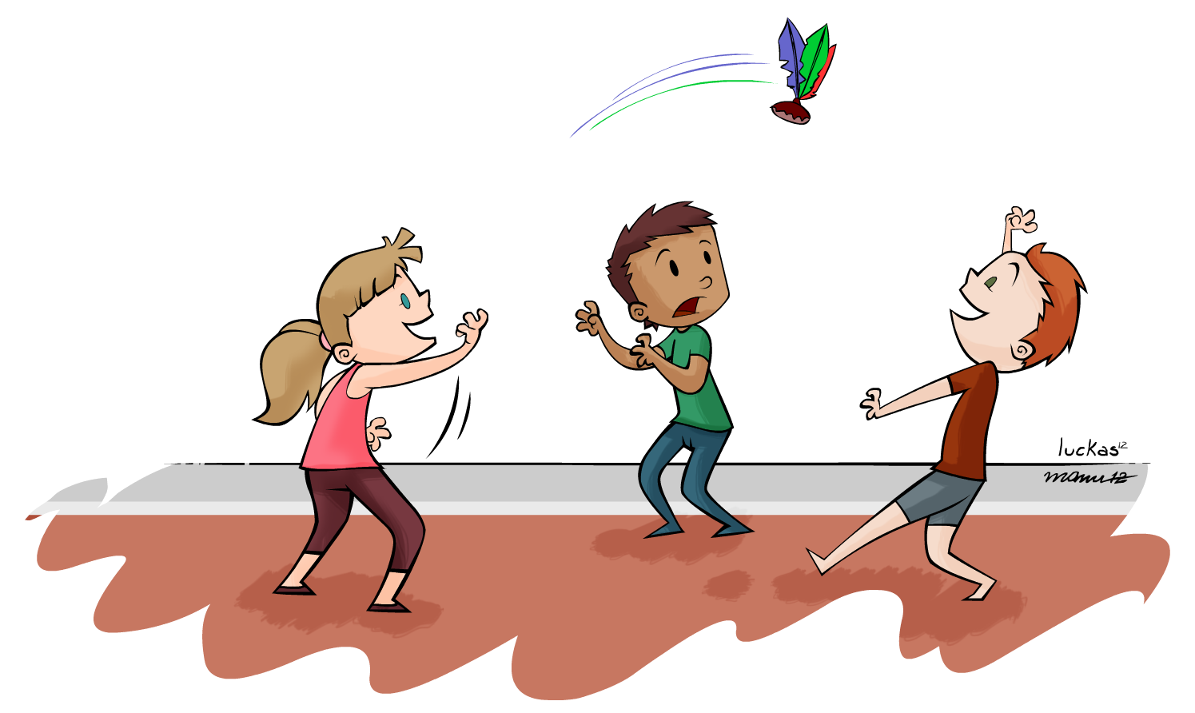
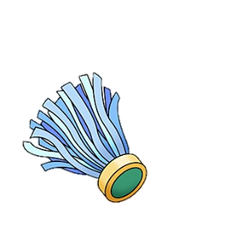
Cùng vui chơi
Quả cầu giấy xanh xanh Qua chân tôi chân anh Bay lên rồi lộn xuống Đi từng vòng quanh quanh.
Anh nhìn cho tinh mắt Tôi đã thật dẻo chân Cho cầu bay trên sân Đừng để rơi xuống đất.
Trong nắng vàng tươi mát Cùng chơi cho khỏe người Tiếng cười xen tiếng hát Chơi vui học càng vui.

Slide 3
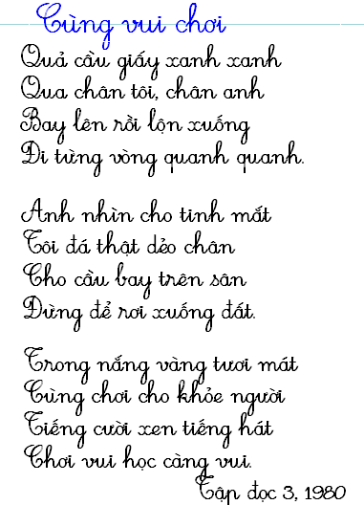

3 khổ thơ.
Bài chính tả có mấy khổ thơ ?
Mỗi khổ thơ có mấy dòng thơ ?
Mỗi dòng thơ có mấy chữ ?
4 dòng thơ.
5 chữ.
Những chữ nào trong đoạn văn cần viết hoa?
Các chữ đầu tên bài, đầu đoạn, đầu câu.

Slide 4
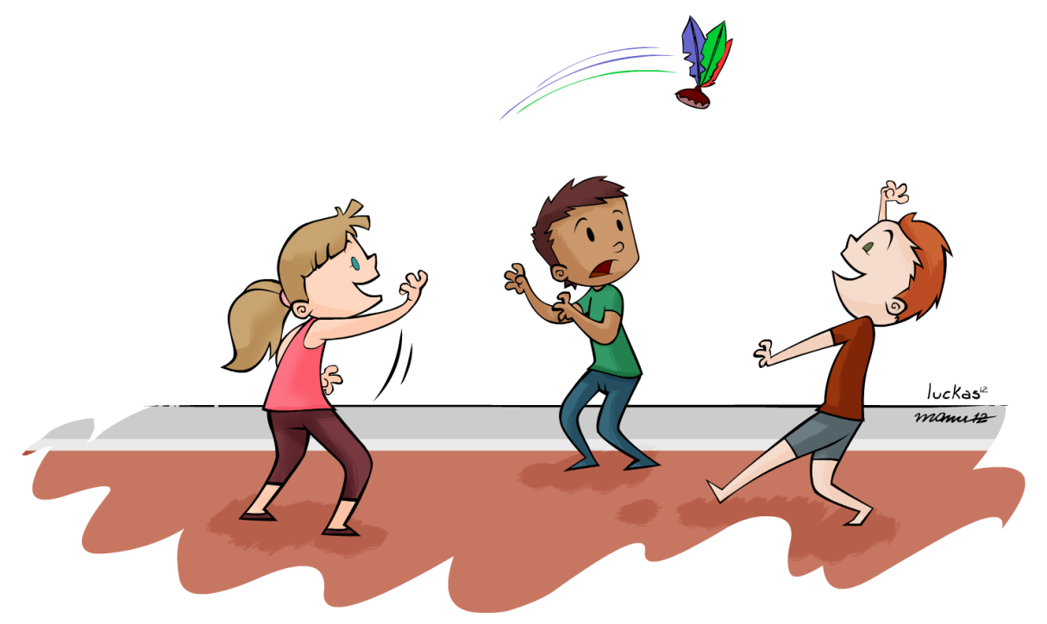
Học sinh chơi vui và khéo léo như thế nào ?
Quả cầu giấy xanh xanh, qua chân bạn, chân tôi, cứ bay lên rồi lộn xuống quanh quanh không rơi xuống đất.

Slide 5





Viết từ khó
vòng quanh quanh
dẻo chân
khỏe người

Slide 7

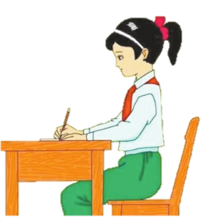
2 ô
Thứ , ngày tháng năm 2022
5 ô
lỗi
Chính tả
4 ô
Cùng vui chơi
2 ô
Theo …

Slide 8

2a. Tìm các từ chứa tiếng bắt đầu bằng l hoặc n có nghĩa như sau :
- Môn bóng có hai đội thi đấu, người chơi dùng tay điều khiển bóng, tìm cách ném bóng vào khung thành của đối phương:
bóng ném
leo núi
- Môn thể thao trèo núi :
- Môn thể thao có hai bên thi đấu, người chơi dùng vợt đánh quả cầu cắm lông chim qua một tấm lưới căng giữa sân:
cầu lông

Slide 9
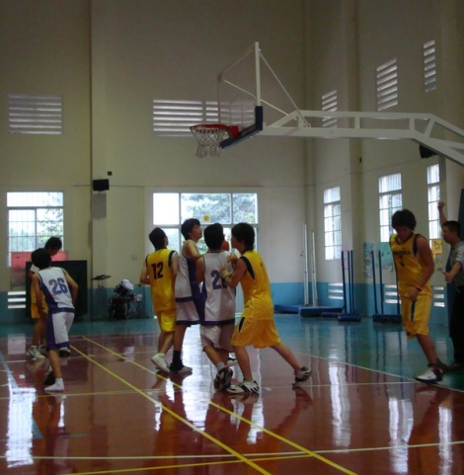
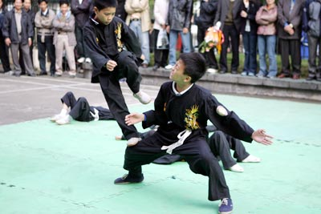
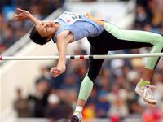
(2). b) Tìm các từ chứa tiếng có thanh hỏi hoặc thanh ngã, có nghĩa như sau :
Môn bóng có hai đội thi đấu, người chơi
dùng tay điều khiển bóng, tìm cách ném
bóng vào rổ đối phương.
Môn thể thao đòi hỏi vận động viên nhảy bật cao để vượt qua một xà ngang.
Môn thể thao đòi hỏi vận động viên dùng tay,
chân hay côn, kiếm, … thi đấu.
Nhảy cao
Bóng rổ
Võ thuật

Slide 10
2b) Tìm các từ chứa tiếng có thanh ngã hoặc thanh hỏi, có nghĩa như sau :
- Môn bóng có hai đội thi đấu, người chơi dùng tay điều khiển bóng, tìm cách ném bóng vào rổ của đối phương:
- Môn thể thao đòi hỏi vận động viên nhảy bật cao để vượt qua một xà ngang :
- Môn thể thao đòi hỏi vận động viên dùng tay , chân hay côn, kiếm…thi đấu :
bóng rổ
nhảy cao
võ thuật

Slide 11

* Dặn dò.
- Viết lại những chữ sai.
- Xem lại các bài tập.
- Tiết sau: Buổi học thể dục

Slide 12

CHÀO
TẠM
BIỆT

